Slide 1
踩地雷遊戲
姓名：胡皓
學號：213417149

Slide 2
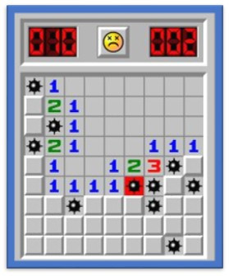
踩地雷 (Minesweeper)
踩地雷 (Minesweeper) 是一款經典的電腦益智遊戲。
遊戲的目標是翻開所有非地雷格子，並標記地雷的位置。
每翻開一個格子就會有一個數字。這個數字表示這個格子周圍八個格有多少顆地雷。
根據數字推斷出哪些方塊有地雷，哪些格子是安全的。

Slide 3
C 語言實作踩地雷

Slide 4
功能特色
遊戲盤面可選擇難度或自訂大小
具備生命值系統（踩到地雷不一定立刻結束）
雷達格功能：可掃描範圍內地雷並自動標記
遊戲支援存檔與讀檔
排行榜記錄最快通關者

Slide 5
程式架構與邏輯模組
main()：主選單、開始遊戲、載入存檔
gameLoop()：遊戲主要邏輯迴圈
displayBoard()：負責畫出盤面
revealCell()：翻格邏輯
flagCell()：插旗與取消旗幟
saveGame() / loadGame()：處理檔案存取
ranking ：讀寫排行榜

Slide 6
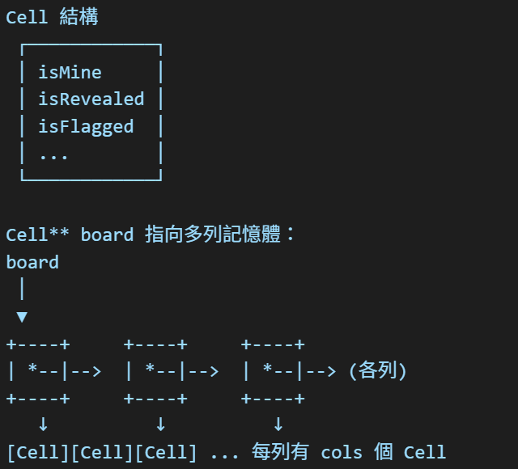
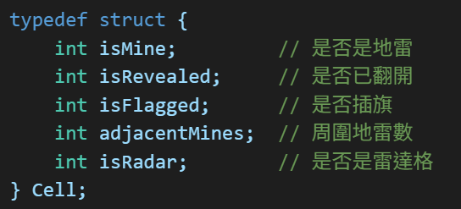
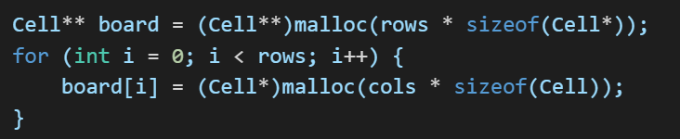
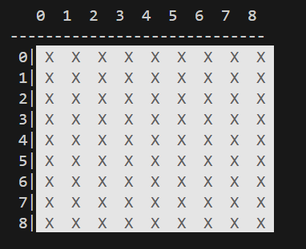
記憶體動態配置與資料結構
結構資料：Cell
動態配置資料結構：Cell** board

Slide 7
資料結構與記憶體運作步驟

Slide 8
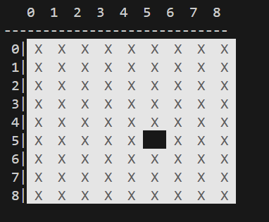
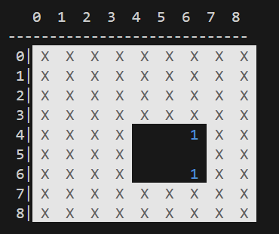
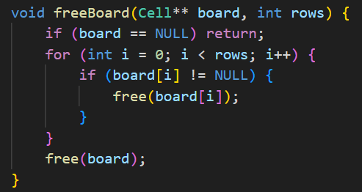
步驟一：初始化盤面
動態配置記憶體，初始化所有格子欄位為預設值
步驟二：第一次點擊後佈雷與雷達
隨機佈雷與雷達，避開首次點擊 3x3 區
步驟三：計算周圍地雷數
統計每格周圍 8 格的地雷數
步驟四：操作格子
翻格 ; 插旗 ; 自動翻開
步驟五：釋放記憶體
結束時釋放所有配置空間，避免記憶體洩漏

Slide 9
檔案處理功能應用說明

Slide 10
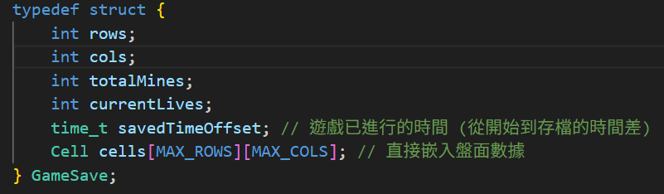
遊戲存檔與讀檔
使用結構 GameSave 儲存整個遊戲狀態（含盤面資料）
儲存內容包含：
盤面大小（rows, cols）
剩餘生命值（currentLives）
遊戲經過時間（savedTimeOffset）
所有 Cell 狀態（用靜態陣列保存）

Slide 11
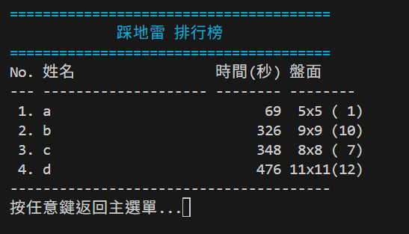
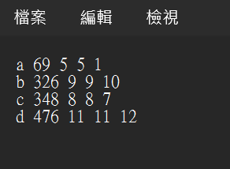
排行榜記錄
使用文字檔 ranking.txt 記錄通關玩家名稱與時間
每次成功通關會提示輸入名稱，並寫入排行榜

Slide 12
心得
透過這次踩地雷遊戲的實作，我更加熟悉了 C 語言的基本語法與程式邏輯。在開發過程中，我應用了許多課程中學到的程式設計概念，例如指標操作、動態記憶體配置與檔案處理等。雖然在實作途中遇到了一些挑戰，但也透過 AI 工具快速找到了解決方法。
這次的專題讓我對 C 語言的實際應用有了更具體的理解，同時也提升了我在程式架構規劃與問題解決上的能力。

Slide 13
END

